Slide 1
Data manipulation language لغة تعديل البيانات
الأوامر :
Insert into t_name
Update t_name
Delete from t_name
By Ashraf Mohamed Abbas
Tel 0911257595 Email ashraf10.moh@gmail.com

Slide 2
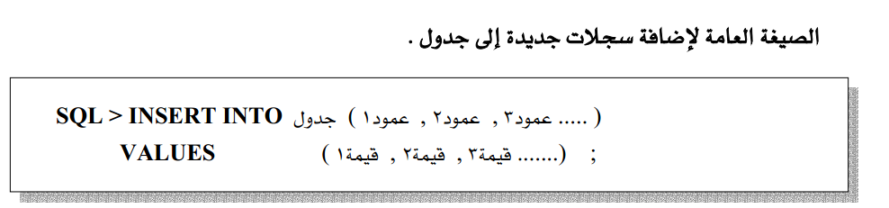
إضافة سجل او عدد من السجلات الي جدول معين
INSERT INTO t_name

Slide 3
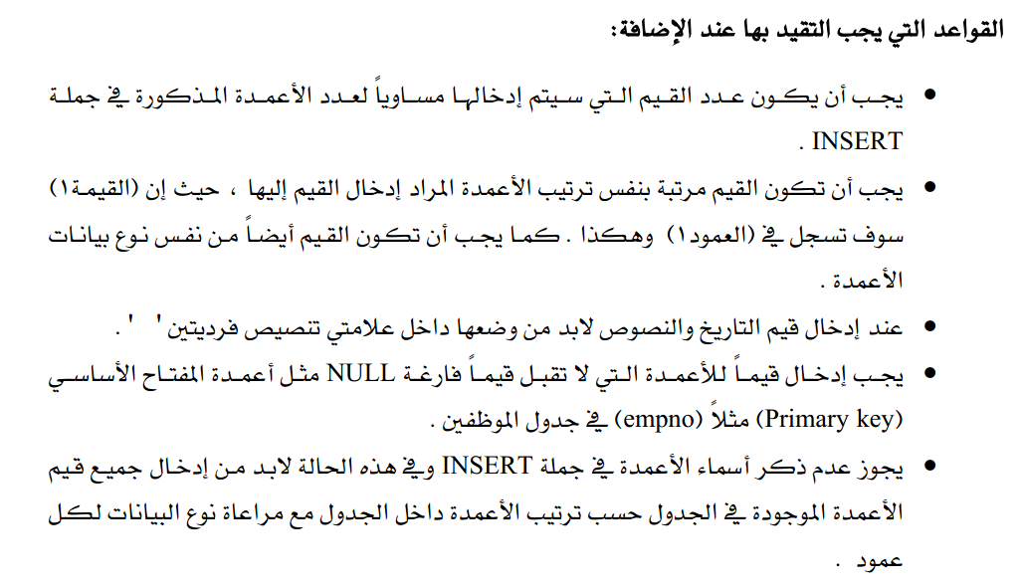

Slide 4
مثال : اضف سجل جديد الي جدول الإدارات
SQL> insert into dept (deptno , dname , loc )
Values (50 , ‘department’ , ‘Khartoum‘);

Slide 5
اضف سجل جديد الي جدول الإدارات بواسطة المتغيرات البديلة
SQL> insert into dept (deptno , dname , loc )
Values (&dept_no , ‘&dept_name’ , ‘&dept_loc‘);

Slide 6
اضف سجل جديد الي جدول الإدارات باستخدام المتغيرات البديلة بدلا من اسم الجدول او اسم العمود
SQL> insert into &d_table (&dept_id , &d_name , loc )
Values (60 , ‘training’ , ‘madani‘);

Slide 7
إضافة سجلات جديدة عن طريق نسخها من جدول اخر
SQL> insert into managers (id , name , salary )
select empno, ename ,sal
From emp
Where job=‘MANAGER’;

Slide 8
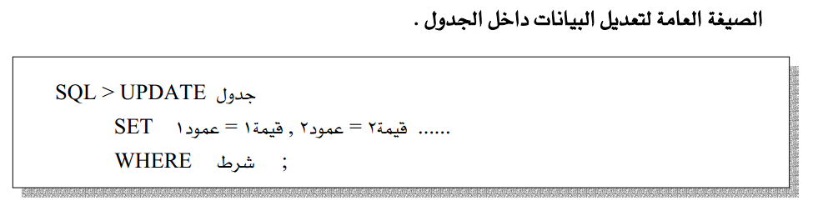
التعديل في بيانات سجل او سجلات معينة داخل الجدول update t_name

Slide 9
تعديل اسم الادارة رقم 30 ليصبح education بدلا من sales
Sql> Update dept
Set dname=‘EDUCATION ‘ ;
Sql> Update dept
Set dname=‘EDUCATION ‘
where deptno=30 ;

Slide 10
تعديل بيانات رقم واسم الموظف الذي يحمل الرقم7934 ليصبح (2233 , ALI)
Sql> Update emp
set empno =2233 , ename =‘ALI’
where empno= 7934 ;

Slide 11
تعديل بيانات الموظف ali ليصبح له نفس وظيفة ومرتب الموظف SMITH
Sql> Update emp
Set (job , sal )= (select job , sal from emp
where ename =‘ SMITH’)
Where ename =‘ALI’ ;

Slide 12
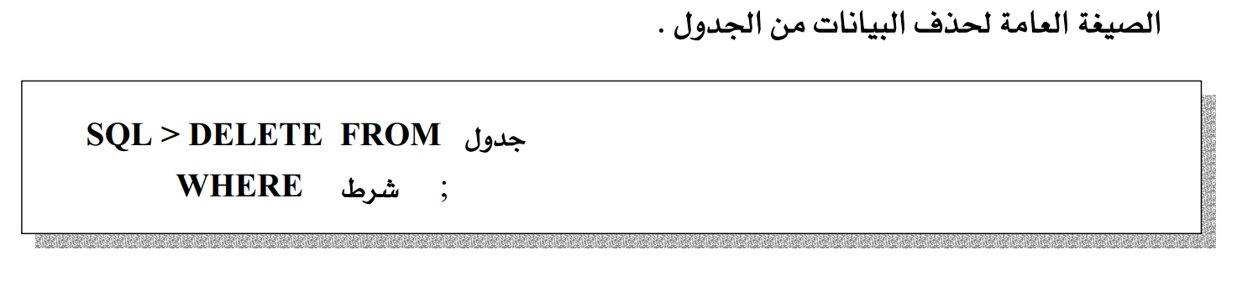
الحذف في بيانات سجل او سجلات معينة داخل الجدول delete from t_name

Slide 13
حذف الإدارة رقم 40 من جدول الإدارات
Sql> Delete from dept
Where deptno=40;

Slide 14
حذف جميع الموظفين المسجلين في الادراة بالاسم sales
Sql> Delete from emp
Where deptno=(select deptno
from dept where dname =‘SALES’);

